Slide 1
Интернет - история
Начиная с 1967 года была исследована возможность построения сетей на основе переключения пакетов. Затем была построена такая сеть, состоящая из субсетей и отдельных ЭВМ. Субсети состояли из IMP (Interface Message Processor), построенных на мини-ЭВМ, соединенных каналами передачи данных. Машины были соединены с помощью выделенных линий с пропускной способностью 56 кбит/с.
* 1969 – первые 27 RFC (Request For Comments)
* 1970 году была создана первая версия операционной системы UNIX.
* К 1983 году сеть ARPANET содержала уже более 200 узлов, а стек протоколов TCP/IP приобрел официальный статус. Тогда же были введены в строй первые DNS (Domain Name System) серверы.
* В 1991 году конгресс США принял закон о создании сети NREN (National Research and Education Network - национальная сеть для науки и образования) с каналами, рассчитанными на скорость передачи в диапазоне гигабит/с.

Slide 2
Что сделал Интернет?
Сократил примерно в 100 скорость распространения научных знаний
На многие порядки увеличил люъем информации, генерируемой в единицу времени.
Открыл новые сервисы: поиск данных; общение между людьми, …..

Slide 3
Принципы, на которых базируется Интернет
Пакетная передача данных
Фрагментация- дефрагментация
Вложение пакетов, относящихся к разным технологиям
Динамическая маршрутизация

Slide 4
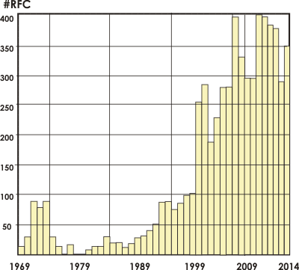
Интернет и RFC

Slide 5
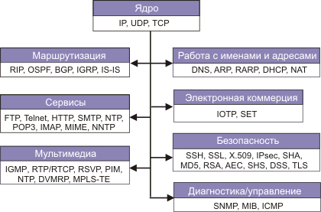
Дерево протоколов
Интернет - это совокупность программ, взаимодействующих друг с другом по определенным правилам. Правила взаимодействия определяются протоколами (IP, UDP, TCP, DNS,…).
Мобильная связь и QoS (качество обслуживания).

Slide 6
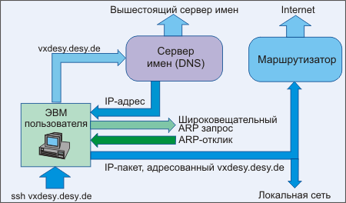
Взаимодействие протоколов Интернет
Маска – дискрет размера субсети
Маска – дискрет размера субсети
Маска – дискрет размера субсети

Slide 7
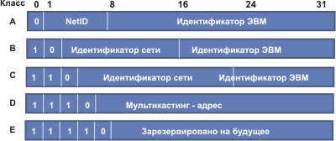
Классы адресов

Slide 8
Классы IP-адресов
Класс 1-й октет Макс . N сетей Число узлов
A 001-126 128 16777214
B 128-191 16382 65534
C 192-223 2097150 254
D 224-239 228
A 1.0.0.0 – 127.255.255.25
B 128.0.0.0 – 191.255.255.255
C 192.0.0.0 – 223.255.255.255
D 224.0.0.0 – 239.255.255.255
E 240.0.0.0 - 247.255.255.255

Slide 9
Назначение сетевой маски
Маска ограничивает зону рассылки широковещательных пакетов
Некоторую информацию о масках в работающей сети можно получить с помощью команды ifconfig:
le0: flags=863
inet 193.124.224.35 netmask ffffffe0 broadcast 193.124.224.32
lo0: flags=869
inet 127.0.0.1 netmask ffffff00
где le0 и lo0 - имена интерфейсов

Slide 10
Маски VLSM
С разделением на классы для разделения на подсети всегда используется одна и та же маска
VLSM (Variable Length Subnet Mask) этого ограничения нет
При использовании VLSM для сети класса С и подсети 255.255.255.252 могут быть доступны диапазоны адресов Х.Х.Х.5 - Х.Х.Х.6; Х.Х.Х.9 - Х.Х.Х.10; Х.Х.Х.13 - Х.Х.Х.14; Х.Х.Х.21 - Х.Х.Х.22; Х.Х.Х.241 - Х.Х.Х.242 и т.д., а для субсети 255.255.255.240 - Х.Х.Х.33 - Х.Х.Х.46; Х.Х.Х.49 - Х.Х.Х.62; Х.Х.Х.225 - Х.Х.Х.238 и т.д.

Slide 11
MTU
Сеть MTU (байт) Hyperchannel (Сеть с топологией типа шина, с CSMA/CD-доступом, числом подключений <256, максимальной длиной сети около 3,5км) 65535
16 Мбит/с маркерное кольцо (IBM) 17914
4 Мбит/с маркерное кольцо (IEEE 802.5) 4464
FDDI 4352
Ethernet II 1500
IEEE 802.3/802.2 1492
X.25 576
point-to-point (при малой задержке) 296

Slide 12

Специальные адреса
0.0.0.0 Обращение к ЭВМ, на которой идет работа
255.255.255.255 – широковещательный адрес
127.ххх.ххх.ххх – поместить пакет во входной поток ЭВМ
Чем сложнее технология, тем выше вероятность ошибок, тем она уязвимее
Notes:
Чем сложнее технология, тем выше вероятность ошибок, тем она уязвимее

Slide 13
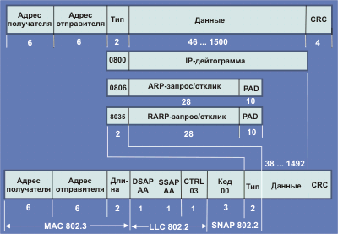
Инкапсуляция

Slide 14
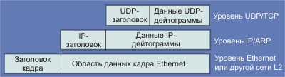
Инкапсуляция

Slide 15
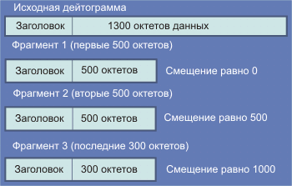
Фрагментация

Slide 16
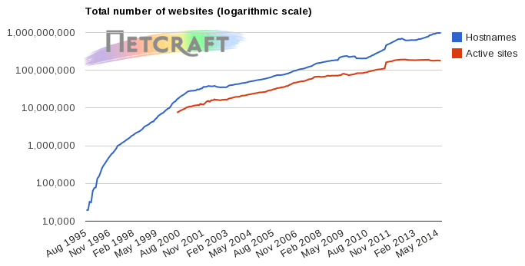
Число WEB-сайтов
В сентябре 2014 число WEB-сайтов в мире достигло 1,022,954,603,

Slide 17
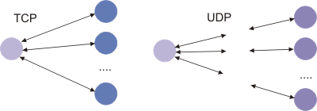
Передача данных с установлением соединения и без

Slide 18
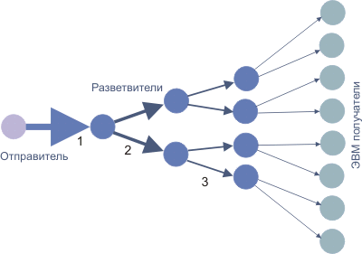
Управление загрузкой каналов
Мультикастинг
Notes:
Мультикастинг

Slide 19
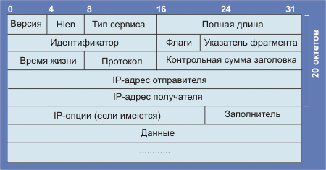
IPv4
Заголовок >= 20 байт

Slide 20
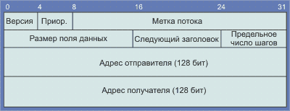
IPv6
Заголовок >= 40 байт

Slide 21
Уровни приоритета в Ip6
Код приоритета Назначение
0 Нехарактеризованный трафик
1 Заполняющий трафик (например, сетевые новости)
2 Несущественный информационный трафик (например, электронная почта)
3 Резерв
4 Существенный трафик (напр., FTP, HTTP, NFS)
5 Резерв
6 Интерактивный трафик (напр. telnet, x)
7 Управляющий трафик Интернет (напр., маршрутные протоколы, snmp)

Slide 22
Поля заголовков IP-протокола
HLEN - длина заголовка, измеряемая в 32-разрядных словах, обычно заголовок содержит 20 октетов (HLEN=5, без опций и заполнителя)
Поле полная длина определяет полную длину IP-дейтограммы (до 65535 октетов), включая заголовок и данные
Поле TTL относится к числу переменных полей заголовка. При прохождении через маршрутизатор над содержимым этого поля производится операция TTL=TTL-1, при этом должна быть пересчитана контрольная сумма. И, если TTL=0, дейтограммы отбрасывается

Slide 23
DSCP
Селектор класса DSCP
Приоритет 1 001000
Приоритет 2 010000
Приоритет 3 011000
Приоритет 4 100000
Приоритет 5 101000
Приоритет 6 110000
Приоритет 7 111000
Для политики немедленной переадресации EF рекомендуемое значение DSCP=101110

Slide 24

ToS/DSCP (Type of service/Differenciated Services Code Point)

Slide 25
Поля управления фрагментацией/сборкой
Поля идентификатор, флаги (3 бита) и указатель фрагмента (fragment offset) управляют процессом фрагментации и последующей "сборки" дейтограммы. Идентификатор представляет собой уникальный код дейтограммы, позволяющий идентифицировать принадлежность фрагментов и исключить ошибки при "сборке" дейтограмм. Значение идентификатора определяется верхним протокольным уровнем. Поле указатель фрагмента указывает место, соответствующее этому фрагменту в дейтограмме.
DF=1 фрагментация запрещена (бит 1 поля флаги)
Бит 2 = 0 - последний фрагмент

Slide 26
Коды протоколов
Код Название Описание
1 ICMP RFC-792
2 IGMP RFC-1112
4 IP RFC-823
6 TCP RFC-1190
17 UDP RFC-768
46 RSVP
88 IGRP Внутр. протокол маршр
89 OSPF

Slide 27
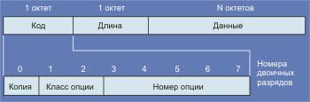
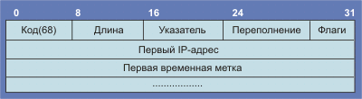
Опции IP
Маршрутизация (отправителя; код 137)
Запись маршрута (код=7; RR)
Временной метки (код=68)
Флаг копия равный 1 говорит о том, что опция должна быть скопирована во все фрагменты дейтограммы. При равенстве этого флага 0 опция копируется только в первый фрагмент.

Slide 28
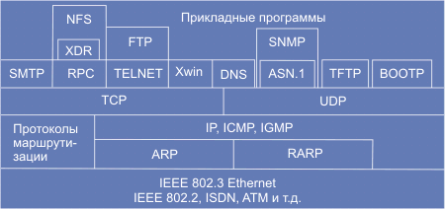
Протоколы

Slide 29
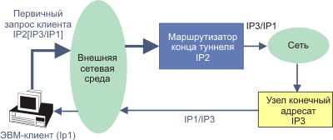
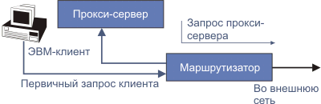
IP-туннели

Slide 30
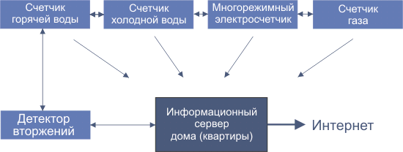
Интернет вещей
Интернет вещей – глобально связанная система приборов, объектов и предметов, базирующаяся на технологии RFID.
Термин Интернет вещей был предложен Кевином Эштоном (Kevin Ashton) в 2009 году.

